Slide 1
magnon reading summary

Slide 2
arXiv:2103.14483
2021/03/26
Magnon是有手征性的准粒子
铁磁体（FM）中的magnon只有右手征性
反铁磁体中(AFM)的magnon有左和右手征性，但其动力学过于复杂、磁激发为THz级宽带，所以目前很少研究
亚铁磁具有FM和AFM的特性，在GHz频率范围存在手征现象
Py/Gd/Py/Gd/Py/Pt多层亚铁磁结构中可以产生手征性的自旋pumping

Slide 3
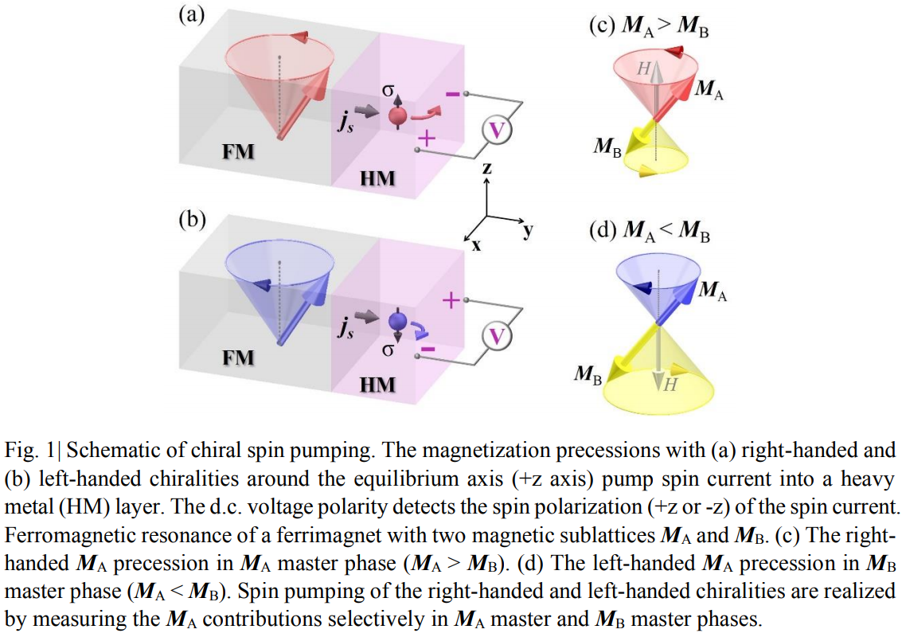

Slide 4
arXiv:2103.06870
Nernst Effect: 是热电或热磁效应，指可以导电的材料放置在相互垂直的磁场和温度梯度场中时，会诱导产生与两个场都垂直的电场。
Magnon spin Nernst effect是反铁磁体中一个内禀效应。
扩散过程对块体内的自旋转化为边界的自旋积累、自旋注入率十分重要（实验上的探测器）。
FM中magnon只有一个自旋极化方向（由磁化方向决定），AFM中的magnon有up和down两个方向（如同电子）。可用于信息编码。
反铁磁中的自旋Hall效应对应是磁振子自旋Nernst效应(SNE)
结论：以实际边界条件，得到了二维AFM绝缘中的magnon SNE的扩散理论公式。

Slide 5
arXiv:2102.13481

